Slide 1
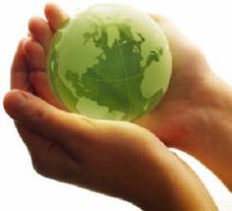
Recursos naturales,ambiente y desarrollo sustentable

Slide 2
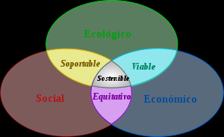
Desarrollo Sustentable
"El desarrollo es sustentable cuando satisface las necesidades de la presente generación sin comprometer la capacidad de las futuras generaciones para que satisfagan sus propias necesidades".

Slide 3
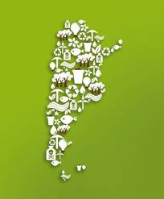
Bienes comunes de la tierra
El aire
El agua
El suelo
Todos los habitantes del planeta tienen derecho a acceder a ellos

Slide 4
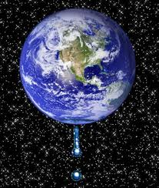
El agua
El agua
Se obtiene principalmente de rios y aguas subterraneas son de uso libre.

Slide 5
El proseso privatizador de la década de los noventas transfirio a empresas privadas varias empresas estatales encargada de la extracción de agua de su transformación en potable y distribución

Slide 6
En el caso de recurso agua cada véz mas valorado,el interés de las grandes corporaciones y agentes privados extrangeros en comprar extensas áreas con recursos hídricos en distintos países del mundo entre ellos Argentina

Slide 7
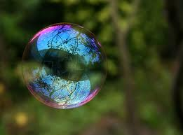
El Aire
La atmosfera provee recursos de vital importancia para la vida de las personas.Es de uso libre,pero preservarlo limpio y puro es responsabilidad de todos.Diversas formas de contaminación atentan a este bien comun común

Slide 8
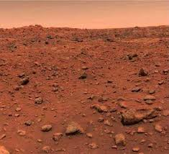
El suelo
Toda persona tiene derecho y nesecidad de un sitio donde habitar,sin embargo al hablar del suelo como un bien común entra en discusión el tema de la propiedad privada

Slide 9
Cada vez más superficie del planeta Tierra ha sido apropiada y ha dejado de ser de uso común
.

Slide 10
Formas de apropiacion de recursos en el teritorio nacional
En Argentina gran partes de los recursos naturales son de propiedad privada.
En el caso de recursos como petróleo y minería la propiadad es de los estados nacionales o provinciales que los ofrecen en concesión a empresas privadas,no garantizando un uso sustentable del recurso

Slide 11

Ahora nos preguntamos

Slide 12

Los bienes comunes son realmente de libre acceso o presentan algún tipo de restricción en su uso?

